Slide 1
DỰ ÁN 3: GIAO DIỆN TRANG TIN TỨC / BLOG
Bootstrap 5 – Bố cục linh hoạt – Hiệu ứng CSS – Pagination

Slide 2
1. Mục tiêu buổi học
Thiết kế trang blog có giao diện thực tế, chuyên nghiệp.
Làm quen với bố cục nhiều cột (main + sidebar).
Sử dụng Bootstrap 5 để tăng tốc dựng giao diện.
Thêm hiệu ứng CSS (hover, transition, animation).
Tạo phân trang (pagination) đơn giản.
2. Cấu trúc nội dung trang
Navbar
Header
Banner hoặc tiêu đề chuyên mục
Phần bài viết (main + sidebar): • Cột chính: danh sách bài viết
• Cột phụ: sidebar (danh mục, nổi bật, tìm kiếm)
Pagination: chuyển trang
Footer

Slide 3
3. Bootstrap Grid Layout
Sử dụng container, row, col-md-*, col-lg-*...
Chia 2 cột: chính + phụ.
Dễ dàng responsive trên nhiều kích thước màn hình.
4. Danh sách bài viết
Hiển thị: ảnh đại diện, tiêu đề, mô tả, nút 'Đọc tiếp'.
Dùng Bootstrap Card hoặc chia bằng Grid.
Responsive: 1 bài / hàng trên mobile, 2 bài / hàng trên desktop.

Slide 4
5. Sidebar
Hiển thị:
• Danh mục (list)
• Bài viết nổi bật (thumbnail + tiêu đề)
• Form tìm kiếm đơn giản
Thêm hiệu ứng hover, border, shadow bằng CSS.
6. Pagination
Dùng component pagination của Bootstrap.
Đặt ở cuối danh sách bài viết.
Thiết kế rõ ràng, dễ thao tác.

Slide 5
7. Hiệu ứng CSS
Hover ảnh bài viết → phóng nhẹ (scale).
Hover tiêu đề → đổi màu chữ.
Nút → hiệu ứng click hoặc chuyển màu.
Dùng transition, hover, transform, box-shadow...
8. Yêu cầu sản phẩm cuối buổi
✅ Giao diện 2 cột chuyên nghiệp
✅ Danh sách bài viết rõ ràng, dễ đọc
✅ Sidebar đầy đủ, hiển thị đẹp
✅ Có phân trang hoạt động
✅ Giao diện responsive tốt

Slide 6
8. Chức năng mở rộng sau dự án
Trang chi tiết bài viết
Lọc theo danh mục / tag
Tìm kiếm bài viết
Hiển thị bài mới / nổi bật
Form đăng ký nhận tin (newsletter)
Bình luận bài viết
Trang quản trị đơn giản (admin)
Tối ưu hiệu suất và SEO

Slide 7
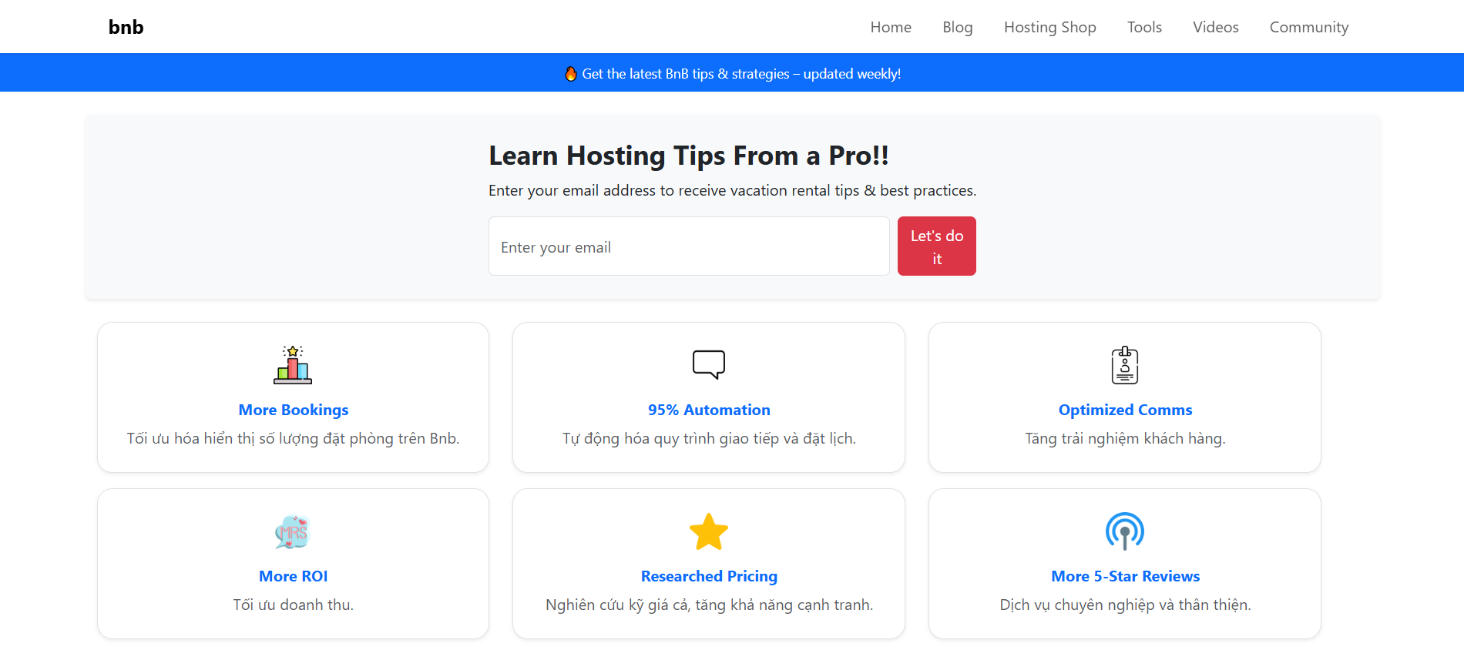

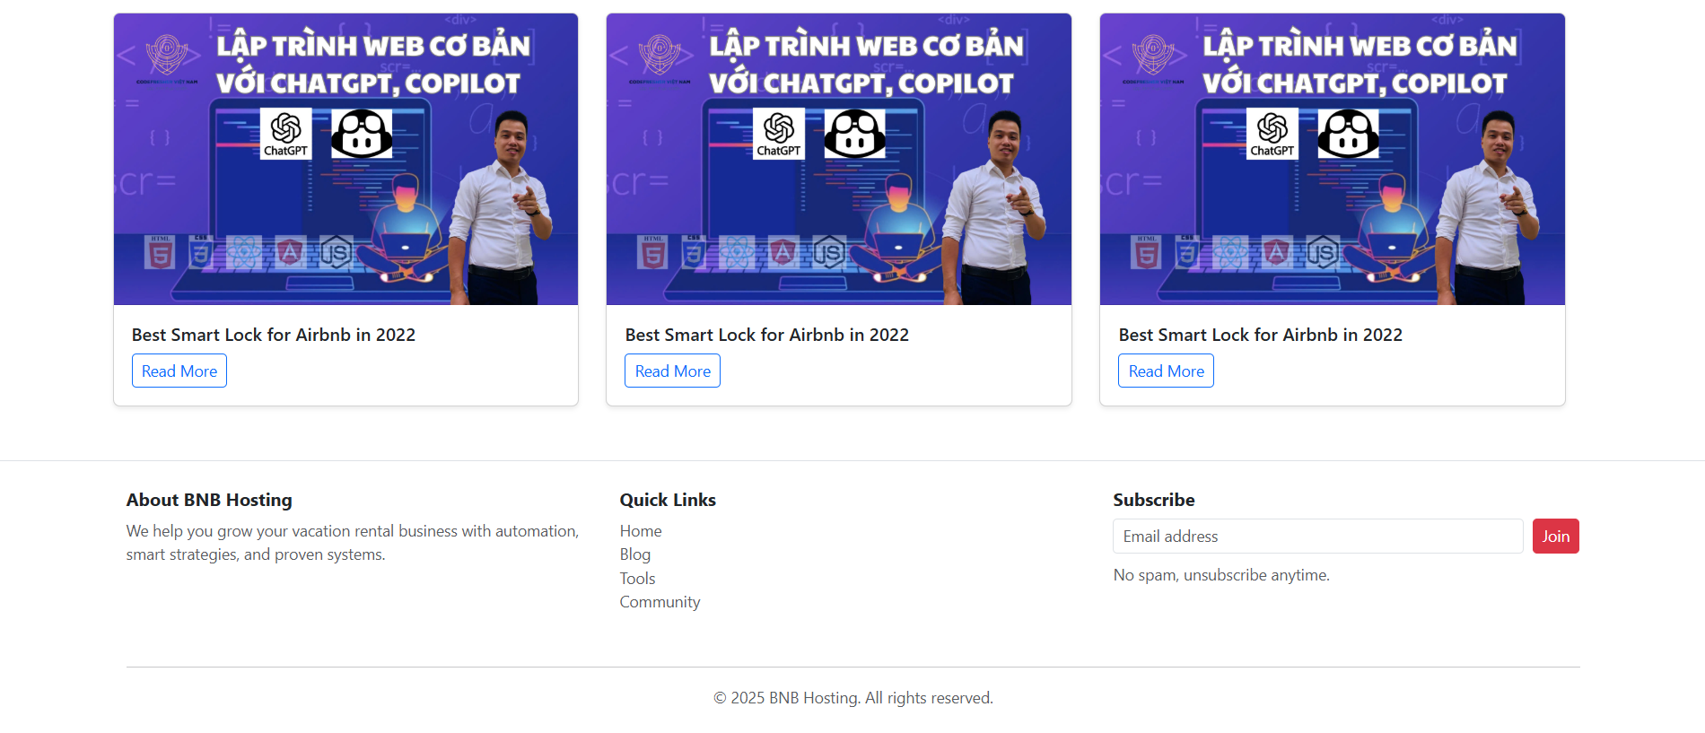
9. Demo giao diện

